Slide 1
磐石之上（11）
与基督联合

Slide 2
作上帝兒女
有關被上帝收納作(Adopt)他兒女這方面的教義，寫書的人不多 -- 虽然我们经常会在祷告里面使用我们是上帝的儿女。这一个概念。但依然需要明确，就是我们是被他收纳为儿女的。
後嗣位份包括兩件事：
首先是我們被重生，因而獲得足以成為上帝兒女的本質；其次是上帝賜予我們一種權利，叫我們獲得真可以作他兒女的位份，好與我們新獲得的這個本質相對應。
對收納的教義認識清楚了，就應該表示我們對上帝的美善和上帝的慈愛等觀念有了無比豐富的加增。

Slide 3
收納的重要性
舊約和新約之間不單有延續性－－ 舊約的預言在新約的基督身上應驗－－ 而且從舊約到新約有著難以計算的恩典倍增。希伯來書的作者說，舊約的信徒若不跟我們連在一起就不能達至完全（來 11:40）。舊新兩約之間最大的分別，乃在於人與上帝相交的性質不同了。
我們居然能稱這位宇宙萬物的創造主為「阿爸，父！」 這是何等大的特權！

Slide 4
聖靈--立嗣的靈與人同在時有四種記號：
被上帝的靈所帶領（羅 8:14）
會呼叫「阿爸，父」（ 羅 8:15）。
有聖靈的印證（羅 8:16）
會在今生發出歎息（羅 8:23）。

Slide 5
權利與責任
新位份。我們共同擁有一個新的名份－也有相應的責任，
對上帝之眷顧的新觀念。
對人生目标(Destiny)的新觀念。
和基督一同作後嗣 --我們既然和他一同受苦，就必和他一同得榮耀。（ 羅 8:17）

Slide 6
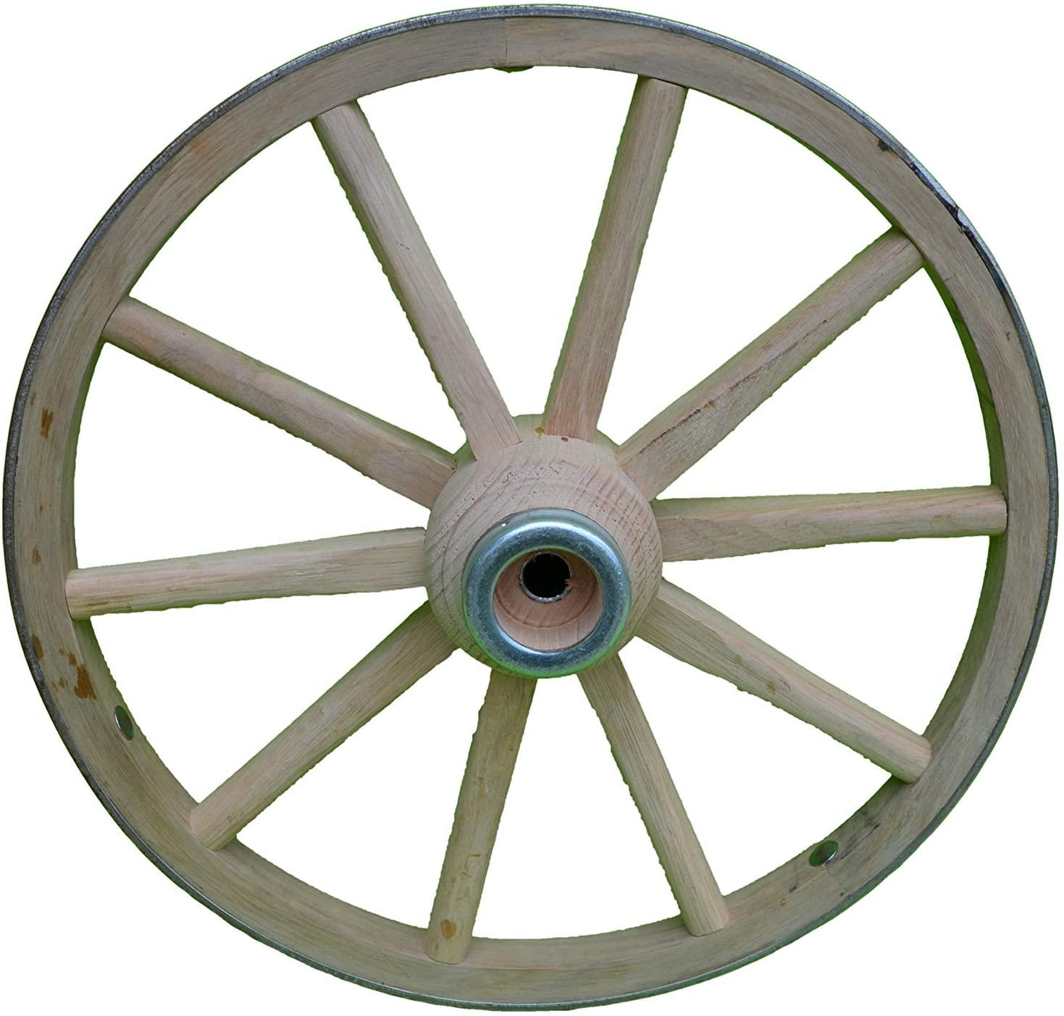
與基督聯合
危機: 我們還是會跌倒、犯罪、大大虧負那在基督裏屬乎我們的至高呼召。救恩對我們好像沒有產生作用?
聖經: 鼓勵我們從新的角度，更寬更廣地認識上帝為我們已經成就的，以及他正著手在我們裏頭成全的.
本書: 每一個主題，都旨在讓讀者更深、更清楚認識成為上帝家中一份子的意義
與基督聯合: 信仰生活的核心教義,
连接所有其他福气

Slide 7
與基督聯合
危機: 我們還是會跌倒、犯罪、大大虧負那在基督裏屬乎我們的至高呼召。救恩對我們好像沒有產生作用?
聖經: 鼓勵我們從新的角度，更寬更廣地認識上帝為我們已經成就的，以及他正著手在我們裏頭成全的.
本書: 每一個主題，都旨在讓讀者更深、更清楚認識成為上帝家中一份子的意義
與基督聯合: 信仰生活的核心教義,
连接所有其他福气

Slide 8
在基督裏
「在基督裏」，我們得到了祝福，--- 蒙上帝揀選（第 4 節）， 得恩典（ 6 節）， 蒙拯救（ 7 節）， 與上帝和好（ 10 節）， 蒙他預定將來（ 11 節）， 以及受他印記（ 13 節）。
基督徒的生命由始至終都是以基督為中心的，並且我們也要不斷地仰望他來支取我們一切的需要。所有的屬靈福份都在基督裏，只有當我們（用保羅的話來說）「在基督裏」， 這些在基督裏的福份才會被我們驗得到
以弗所書 1:3-14， 12 節經文在希臘文原文裏實際是一句很長的句子 – 一气呵成

Slide 9
與主聯合之教義背景
「與基督聯合」這個概念是如何成為保羅神學的中心思想呢？保羅在他的書信中多方流露出他切切想見主面的心情，而且他的書信多以舊約為背景，經文的前文後理已經可以提供足夠的背景了，並且要找出這個背景也絕非難事
契合（ Union）與相交（ Communion）是舊約上帝與他百姓之關係的中心。用來表達這個觀念的比喻之一就是婚姻。上帝與人立約就等同于夫婦的婚約，並且上帝也常用婚約來解釋他與人所立的約。
以賽亞書裏有一段感人的描述，先知講到以色列的創造主，向他不忠的妻子呈明他自己的信實（賽 54:5-8）
耶利米也提到上帝是他百姓的丈夫（耶 31:32）
何西亞書也是建基在同一個概念上的。

Slide 10
與主聯合之教義背景
舊約聖經常提到一個代表性(Representative)或者集体性(Corporate)的概念，== 一個人代表許多其他人站出來作一件事，或者眾人被視作聯合起來成就某一人要成就的事
一人得勝，眾人得勝；一人失敗，眾人失敗。
例子：大衛擊敗歌利亞，少年大衛的得勝，就是他整體民眾的勝利，也是他們追趕及擊敗非利士人的基礎（撒上 17:51）。
但以理書 7:13,14,22 中所說的人子，既有個別性也有集体性；
在獻祭的規矩中，大祭司獻祭牲、禱告，是以代表性的身份為全體百姓行的，百姓每人都與他所作的有份；
以賽亞書有關僕人之歌（ 42 章； 49 章； 50 章； 52-53 章），提到那義者承擔了眾人的罪，他所成就的也歸於眾人，因為這僕人和眾人之間有契合。

Slide 11
與主聯合之教義背景
在新約聖經裏，這樣的教導在約翰福音表現得最明顯。馬可樓上，耶穌好像就是圍繞著這個中心思想不斷加重語氣，當他向上帝坦然禱告時（約 17 章）， 他就把他為自己與門徒所建立起來的這種合一優美地表達出來。他提到門徒之間的合一，就好像他自己與父上帝的合一同樣地緊密，因為這合一是建立在各人與他合一的基礎上（約 17:23,26）。
再看他先前提到的葡萄樹與枝子的比喻（約 15:1-11）， 我們不難看出，主對門徒的教導是有一個中心思想的－－ 正如一條抽枝接插到葡萄樹上，從樹上吸取營養一樣，門徒是「在基督裏」的，因此從基督那裏支取所有屬靈的好處。

Slide 12
與主聯合之教義背景
保羅根據這些初期的教導，在他的書信裏使之進一步得到發揮。
保羅的教導進一步發展了基督在大馬士革路上對他最初的啟示。在大馬士革的路上，耶穌對保羅所講的話，正是從他與信徒合一這個角度出發的。
掃羅那時以為自己不過是在迫害基督徒，但主說：「掃羅，掃羅，你為什麼迫害我？」（ 徒 9:5，參 22:8;26:14）。 由於基督與教會之間建立了這一奧秘的聯合，掃羅所迫害的乃是耶穌自己了。
保羅在後來的書信中，用了各種的比喻來表達這個屬靈真理的能力，例如有婚姻上的聯合（弗 5:32）或者頭與肢體的聯接（弗 4:15-16）。 他教導說，凡是與基督聯合的，就是「在基督裏」的。可是我們要問，這種聯合究竟是什麼性質的呢？又有哪些層面的含意呢？

Slide 13
與基督聯合的性質
以下這幾方面來思考與基督聯合的含意，也許會有助理解：
聯盟性的結合
聯盟（ federal）是來自拉丁文 foedus，是條約或盟誓的意思。這裏要強調的，是上帝為基督和屬他的人建立了一個關係，而這個關係可以視為一個盟約。基督所做的一切都歸於他們，只因他們與他聯合在一起了。
神學家曾經常提到的一個名詞，就是「工作之約」（ Covenant of Works）， 指在這個約裏，所有的人類都與他們的代表亞當聯合在一起，因此亞當一人的過犯，也叫所有人跟他一起墮落了（羅 5:12-21）。

Slide 14
與基督聯合的性質
以下這幾方面來思考與基督聯合的含意，也許會有助理解：
聯盟性的結合
保羅把人與亞當之聯合和人與基督之聯合作了平衡對比。基督以「逆转的亞當」（ Adam in reverse）出現，把亞當做錯的解除掉，把亞當失去的複收回來，把亞當喪失的恢復給人。因此保羅說，藉著基督的順服，基於與他之間盟約的關係，恩典蓋過我們的過犯，稱義變成一個事實，信徒重獲新生。這一切只因一人的義（羅 5:18-19）， 但若非我們與基督的聯合是個事實，這是不可能臨到我們的。這種聯盟的結合，是在我们之外、在基督裏面生效的。

Slide 15
與基督聯合的性質
以下這幾方面來思考與基督聯合的含意，也許會有助理解：
(ii) 上帝的兒子道成肉身成為我們當中一員，擁有人的本質。他「成為人的樣式來到人間」（ 腓2:7）， 並且「成為罪身的形狀，作了贖罪祭，在肉體中定了罪案」（ 羅 8:3）。 這些話暗示基督受孕于童貞女馬利亞腹中時，的確是以我們人的本質成形，他的肉身為聖靈所潔淨，他也一生甘心受制於肉身的軟弱和局限。他來實在是為要與人成為弟兄，並且在各方面受試探，以致他可以同情我們的軟弱（來 4:15）。
同時，他在肉身中為我們築起了一道通往上帝那裏的橋樑，以致他可以接觸到人的罪，且替我們「成為有罪」的（林後5:21）。 我們與他聯合是藉著上帝的約，也藉著上帝的道成肉身。因此，我們與基督的聯合，乃是建立在基督與我們認同、與我們的聯合之上。

Slide 16
與基督聯合的性質
(iii) 信心的聯合
信心不只是仰望基督，根據新約的說法，信心更把我們帶入「基督裏」。 聖經總共有五十多次提到「信基督」（ 英文作 believe “into” Him，例如約 2:11;3:16;羅 10:14;加 2:16;腓 1:29）。
所有屬靈的福份，在基督裏都是我們的，但只有當我們進入基督裏，這些福份才能對我們產生實際的效益。
那麼，我們如何「進入基督裏」呢？聖經說：藉著信！這裏所強調的是從己身中出來，進到基督裏。從這個「我」中間出來，從罪中出來，而在「基督裏找到自己」。 這就為與基督聯合一起帶來一個很實際的透視層面。我們再不只是以主觀經驗往裏面看、往下面看，相反，我們要抬頭往上面看，把注意力集中在上帝兒女所得的榮耀的釋放上。因此，在葡萄樹與枝子的比喻裏（約15:1 --）， 枝子或插枝最大的需要，就是接在葡萄樹上，完全依靠它來提供營養。

Slide 17
與基督聯合的性質
(vi) 在靈裏的聯合
或者這一點已經是很明顯了，明顯到不值得浪費時間去講。但這一點最基本的意思是，我們與主的聯合是藉著聖靈的工作成就的。他帶領我們進入基督裏。保羅在哥林多前書 6:17 表達這種聯合的緊密度時是這樣說的：「那與主聯合的，就是與他成為一靈了。」

Slide 18
與基督聯合的性質
(v) 廣泛的聯合
這種聯合延展至基督人性經歷的每個層面。保羅對這一點作了極詳細的論述：
如果我們是與基督聯合，那麼我們就是與他為我們所成就的一切聯合。有多處的經文，例如羅馬書 6:1 開始；加拉太書 2:20；歌羅西書 2:20-3:4，都指出這種聯合有多麼深遠的含意。
如果我們與基督聯合，我們會分享他的生、他的死、他的埋葬、他的復活、他的升天、他的榮耀，以及他的再來。這種聯合廣泛到一個地步以至保羅會說，基督就是「我們的生命」（ 西 3:4）。

Slide 19
與基督聯合的性質
(vi) 生命的聯合
保羅在以上的經文中，對這一點所強調的是，我們與主聯合所結出的果子就是生命。這也就是為什麼我們會被插進葡萄樹上，以至於這葡萄樹的生命可以在我們的生命中顯露出來。現在活著的不再是我，而是基督在我裏面活著，如今在肉身中活著的我，是因信那愛我又為我舍己的，上帝的兒子而活的（加 2:20）。
看完這幾方面的聯合之後，你也許會覺得，我們大概要在靈程路上掙扎好些年才能進到這些層面裏去吧！不！你這樣想就錯了。這些不是信心漸漸栽培出來的果效，而是在我們信主的那一刻就賜予我們的福份。如果我們是基督徒，這一切對我們每一個人每時每刻都是真的。
當基督屬於我們的時候，他是在永恆裏屬於我們的，以便在我們裏頭成全整個救恩。而這就是我們一直在講的這個聯合的最終目的。

Slide 20
生命的更新
我們已經談過了，與基督聯合後，一切屬於他的，藉著道成肉身，因著信，都成為我們的了。他的舍己變成我們死了，以致我們的罪得赦免；他順服的生命成為我們的了，以致我們可以獲得上帝后嗣的新位份；但當我們和他聯合的時候，這裏頭還有一重意思，就是他的生命和能力成為我們的了，以致可以更新我們的生命。
甚至可以說，當我們與基督聯合以後，基督所有過去的生命都成為我們的了，不單是藉赦免之恩補償了我們的過去，並且確確實實地潔淨了我們現在的生命，以致我們的過去，無法再對我們今天的基督徒生命有必然的支配權。這一群在過去曾經玷污扭曲過上帝形象的人，現在可以定睛於基督的慈容，在他臉上找到能力和聖潔供我們飲用，因此，過去罪的勢力不再足以毀滅今天的我們。

Slide 21
生命的更新
所以，伯克富（ Louis Berkhof）寫了這樣一段概括性的話：
透過這種聯合，信徒按照基督的人性被改造成基督的形象。基督在屬他的人身上所作的，可以說是以曾經在他身上所作的為模子，為他們造了複製。這複製品不但是客觀地相似，而且也要主觀地相似, 他們要受苦，背負十架，被釘死，死而復活，擁有基督的新生命。主所經歷的，他們也要有份經歷：太 16:24;羅 6:5;加 2:20;西1:24;2:12;3:1; 彼前 4:13

Slide 22
生命的更新
與主聯合要付的代價：這話的含意是非常深遠的。
與基督聯合即表示與基督一同受他所受過的，這也等於表示委身於一位被釘死而後復活的主。在主的傳道生涯中，這正是他一切信息的中心。若有人要作他的門徒，就必須天天背負起十字架來跟從他（太 16:24;可 8:34;路9:23）。
神學家潘霍華用了很優美的話來表述：
十字架是落在每一個基督徒肩上的，每個信徒的第一件，也是必要經歷的为主受苦，就是拋棄世俗享樂的挑戰。也就是與主相遇後對舊人的治死。當我們願意成為主的門徒，我們把自己交付給基督，與他的死聯合－－ 我們也把自己交給了死亡。因此，我們先要死。十字架不是一個敬畏上帝喜樂生命最後才會遇到的恐怖結局，而是在我們與主交往的第一步就要面對的。當基督呼召一個人的時候，祂吩咐他來，來受死。

Slide 23
生命的更新
換句話說，與一位復活升天的主聯合，與一位把豐富屬靈福份澆灌與我們的主聯合，這一切權利的背後有一個條件，就是它不能與受死的基督分開，與他的死聯合，我們必須要向自己向世界死。
保羅在加拉太書提到有關十字架三樣事情時，特別指出了這一點。基督在十字架上被釘，透過這十字架，世界對我們來說已經被釘死了，也因為這十字架，我們對世界來說也是被釘死的了（加 6:14）。 只有當我們進入與基督更深的契合，我們的生命才越發結出果子。
當保羅形容他在基督的受苦中有份時，他說他自己四面受壓，心中作難，受到迫害，被擊倒（林後 4:8-9）。 為什麼原因呢？「我們身上常常帶著耶穌的死，好讓耶穌的生也在我們身上顯明出來。我們這些活著的人，為耶穌的緣故常常被人置於死地，好讓耶穌的生也在我們必死的身上顯明出來。）正是這樣，保羅認識到基督的復活，並在與主契合中，在主的受苦上也有了份。

Slide 24
生命的更新
與主聯合所結出的果子：十字架的另一端是復活，這是一個不變的定律。透過與基督的聯合，必須帶來與他復活的聯合，並且在他的得勝上有份。叫他從死裏復活的能力，也是他用以在我們身上運行的能力（弗 1:18-21）。 如果這是真的話，保羅說基督徒可以有榮耀的得勝（羅 8:37）就不足為奇了。
我們可以從不同的方式經歷到這種得勝的榮耀：
認識與基督聯合能帶給我們極大的尊榮
當我看到自己的時候，我看到失敗、罪惡，有時甚至看到羞愧、恥辱。但這絕非我作基督徒的最終真相，亦非全部的真相。
我已經與基督聯合，與他一同繼承他的基業，我是上帝的兒女。我知道這對我來說是真實的事，我得到恩典與能力來面對人生。

Slide 25
生命的更新
(ii) 知道我們與主聯合能帶給我們禱告的信心
當耶穌講解清楚這合一的緊密程度之後，他開始把禱告的真義也講明給門徒聽。禱告的意思就是說基督住在我們裏面，我們也住在基督裏面，由於有主的話語藏在我們心中，我們就以他的名禱告，上帝也就因此聽了我們的禱告（約 15:4-7）。
但這一切的表述，不過是這基本概念的延伸而矣，基本來說，就是如果我們與基督連合，那麼一切屬於主的都屬於我們了；
只要我的心、意、智都在主的話中與主合一，我就能夠來到上帝面前，謙卑地相信上帝會聆聽並且會應允我的禱告

Slide 26
生命的更新
(iii) 知道我們與主聯合能夠保護我們免受誘惑
當我們知道我們是誰－－ 上帝的兒女，與基督聯合的人－－ 我們手中就有世上最堅固的盔甲，來抵禦世俗的引誘和肉體情欲的誘惑。「我已是與主耶穌基督聯合的人，怎麼能容許這些引誘得逞呢？」
如果約瑟被他的主母引誘時可以拒絕她說：「在這家裏沒有比我大的， .....我主人沒有留下一樣不交給我.....我怎可以做這極惡的事，得罪上帝呢？」 而且他可以用這個理由來拒絕多次的挑逗，那麼我們若是對試探說：「我已經與基督聯合，不管旁人如何，我豈能犯這罪呢！」 這話豈不是更有力的反擊嗎？

Slide 27
生命的更新
(iii) 知道我們與主聯合能夠保護我們免受誘惑
這也是保羅用以指正哥林多教會，要他們正視他們不以為然的罪所用的論證：「你們豈不知你們正在把基督拖進你們的罪中嗎？」（ 林前 6:15-20）。 我們現在藉恩典已經獲取的身份和地位，永遠是我們用以防衛自己的盾牌，以免再度滑進天生舊我的光景之中。
在我們所講的所有關於信徒生命的教義中，這一條，這最叫人自豪的一條，乃是最實用的一條。

Slide 28
在基督裏
與主聯合 ==「在基督裏」基督也在信徒「裏」
代表性(Representative)或者集体性(Corporate)的概念
與基督聯合的性質：
1. 聯盟性的結合； 2. 上帝的兒子道成肉身；3.信心的聯合；
4. 在靈裏的聯合；5. 廣泛的聯合；6. 生命的聯合
生命的更新：
與基督聯合即表示與基督一同受他所受過的，受苦，受死，复活，榮耀的得勝 =》我們可以從不同的方式經歷到這種得勝的榮耀：
認識與基督聯合能帶給我們極大的尊榮
知道與基督聯合能帶給我們禱告的信心
知道與基督聯合能夠保護我們免受誘惑

